Slide 1

المركز
مجموعة نقاط المستوى التي تبعد البعد نفسه عن نقطة ثابتة تسمى
الدائرة هي :
نصف القطر
القطعة المستقيمة من المركز إلى أي نقطة على الدائرة تسمى
وتر
القطعة المستقيمة التي تصل بين نقطتين على الدائرة تسمى
القطر
الوتر الذي يمر بمركز الدائرة يسمى
القطر هو أطول وتر في الدائرة .
●
المحيط
المسافة حول الدائرة تسمى

Slide 2
أذكر اسم كل عنصر مما يأتي :
وتر
وتر
قطر
قطر
نصف قطر
●
المركز
نصف قطر

Slide 3
الرمز
العنصر
مـح
المحيط
نـق
نصف القطر
ق
القطر
ط
النسبة التقريبية
22
ط = 3,14 أو
7

Slide 4
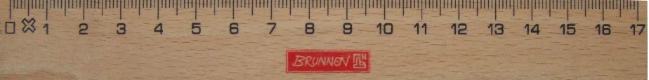
5 سم
طول القطر =
نرمز لها بالرمز ط
النسبة التقريبية
3,14 تسمى :
15.7 سم
طول المحيط =
●
مـح
المحيط
15.7
المحيط
3.14
=
=
ط =
ق
=
القطر
5
القطر
مـح
ط
=
ق
1
4 سم
طول القطر =
●
ولكن ق = 2 نـق
ط ق
مـح =
12.56 سم
طول المحيط =
12.56
المحيط
2 ط نـق
مـح =
3.14
=
=
4
القطر

Slide 5


أوجد محيط الدائرة التالية مقربا الجواب إلى أقرب جزء من عشرة .
28,3 م
≈
28,26
=
ق
×
3,14
مـح =
9
ط
أوجد محيط الدائرة التالية مقربا الجواب إلى أقرب جزء من عشرة .
نـق
×
ط
×
2
مـح =
45,2 سم
≈
45,216
=
3,14
7,2

Slide 6

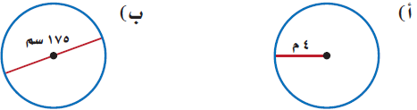
ق
×
3,14
مـح =
175
ط
نـق
×
ط
×
2
مـح =
4
3,14
549,5 سم
=
25,1 سم
≈
25,12
=

Slide 7
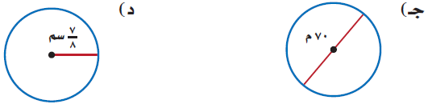
7
22
22
نـق
×
ط
×
2
مـح =
ق
×
ط
مـح =
70
8
7
7
5,5 سم
=
220 سم
=

Slide 8

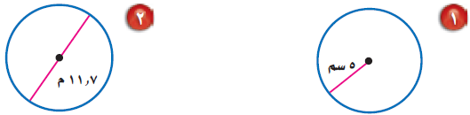
ق
×
3,14
مـح =
11,7
ط
نـق
×
ط
×
2
مـح =
5
3,14
36,7 م
≈
36,738
=
31,4 سم
=

Slide 9
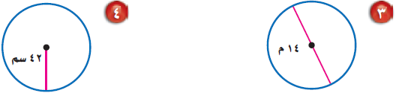
22
22
نـق
×
ط
×
2
مـح =
ق
×
ط
مـح =
42
14
7
7
264 سم
=
44 م
=

Slide 10
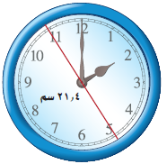
ق
×
3,14
مـح =
21,4
ط
67,2 سم
≈
67,196
=
أي أن عقرب الدقائق يقطع 67,2 سم تقريبا في الساعة .

